Slide 1
مركز الضبط
علم النفس للمهن الصحية (236)

Slide 2


ما هو مركز الضبط؟
وجد علماء النفس صعوبة في تحديد مفهوم واضح لمصطلح مركز الضبط وعلى الرغم من ذلك فإن الأساس الذي بنيت عليه يرجع إلى التعريف الذي وضعه جوليان روتر وهو يعد التعريف الأكثر شيوعاً وشمولاً حتى الآن وبنيت عليه جميع التعريفات .
وتشير "جوليان روتر" إلى أن مفهوم مركز الضبط يؤثر على قرار الفرد في تنفيذ او عدم تنفيذ سلوك محدد و ايضاً هو عندما يدرك الفرد أن التدعيم أو التعزيز الذى يكون نتيجة أفعاله وتصرفاته تتحكم فيها قوى معينة؟
يستمد مفهوم موقع الضبط جذوره من الاصول الاسرية والاجتماعية للفرد "إذ تؤثر الاسرة بصورة قوية على موقع الضبط"
مفهوم وجهة الضبط هو ذاته المفهوم الذي يناقش الاختلاف بين الأفراد في إدراكهم للأحداث والمواقف وتصورهم في التحكم في تلك الأحداث والمواقف

Slide 3
مركز الضبط الداخلي و الخارجي
مركز الضبط الداخلي: توقع الافراد الاشياء التي تحدث لهم من خلال افعالهم او معتقداتهم، فيشعرون بأنهم متحكمون في حياتهم، و هم الذين يشاركون في السلوكيات الصحية الوقائية و الانضمام الي الانظمة الطبية، كما وجد أن الافراد الذين لديهم مركز ضبط داخلي مرتفع يكونون اكثر امتناع عن التدخين و الكحول و يتبعون اكثر توصيات الطب الوقائي.
مركز الضبط الخارجي: هناك عوامل خارجية عن نفوذ تأثيرهم تتحكم في حياتهم، فالأفراد يشعرون بأن حياتهم تخضع للتحكم من قبل الصدفة أو الحظ، و هم اقل عرضة للانخراط في السلوكيات الصحية الوقائية او الانضمام الي الانظمة الطبية لانهم يعتبرون انه لا يمكن تحدث فرقاً في الوضع الصحي الخاص بهم.
نتائج الدراسات حول مركز الضبط لم تكن متجانسة، لذلك ابدى فورشاو حذر في موضوع مركز الضبط، لانه لاحظ أن البحث في في مركز الضبط اعطى نتائج مختلطة و متناقضة في بعض الحالات.

Slide 4
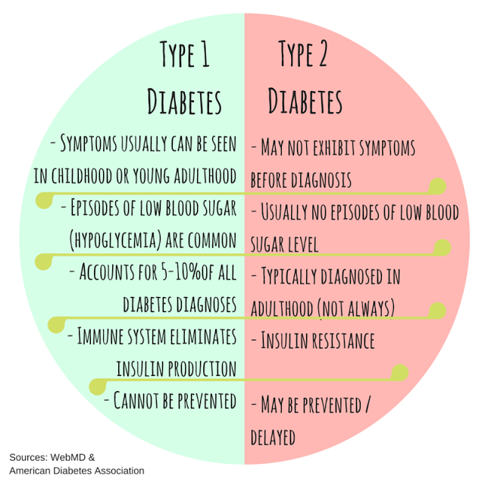
تأثير مركز الضبط على سلوك الإدارة الذاتية (self management)
ترينتو و زملاءؤه: التوافق مع مرض السكري تتطلب الاعتراف بخطورة المرض و يجب أيضا الوعي ان تحسين النتائج يتم من خلال المشاركة في السلوكيات الصحية الوقائية وهذا لا يأتي الا من خلال اقناع المرضى بمقدرتهم على التحكم بالمرض
هناك نوعين من السكري :
مرض السكري ( <-- (1 Diabetes type 1))
مرض السكري (2) (Diabetes type 2) <--
هناك اختلاف بين مرضى السكري من النوع 1 و مرضى السكري من النوع 2 في طريقة التوافق مع مرضهم

Slide 5
مرض السكري 2 | مرض السكري 1
مستوى اعلى من مركز الضبط الداخلي بالنسبة ل type 1 " متحكمون بحياتهم" استطاعتهم اتباع نمط حياة صحية لتفادي المرض يمكن عدم الإصابة بالمرض او تأجيله عن طريق تغيير أسلوب الحياة | مستوى منخفض لمركز الضبط الداخلي "يعتقدون انهم غير متحكمون بحياتهم" لا يوجد شيء يمكنهم القيام به لتفادي ظهور المرض يحدث هذا المرض بغض النظر عن أسلوب حياتهم
مرض السكري (type 1) غالباً اصغر سناً من مرضى السكري ((type 2 و هذا ما دفع ترينتو ليعتقد ان يمكن تعديل نظر هؤلاء المرضى للمستقبل من خلال
وضع خطة علاجية و جداول لمراقبة صحتهم
تذكيرهم ان الحياة قصيرة و ينبغي الحفاظ عليها
(فيمكن تحسين من مستوى الضبط الداخلي عند هؤلاء المرضى)

Slide 6
فان دي بيتي و زملاؤه: متلازمة التعب المزمن
حيث كشفوا أن مركز الضبط يختلف بين المراهقين الذين يعانون من متلازمة التعب و المراهقين الأصحاء و أولياء أمورهم، فمرضى متلازمة التعب المزمن يتسمون بالتعب و العجز المزمنين، و قد قدمت لذلك تفسيرات متعددة، لكن حتى الأن لم يثبت أي منها سبب الاساسي لمتلازمة التعب المزمن.
العلاج يقتصر فقط على تخفيف الاعراض و السلوكيات المرتبطة بالمتلازمة، حيث يعتمد العلاج على الاشتراك المرضى في ممارسة السلوكيات الصحية، فمعرفة مركز الضبط لدى له اّثار على استراتيجيات العلاج المقترحة، فالمرضى ذوي مركز الضبط الخارجي اقل اعتقاداً بأنهم يستطيعون إحداث أي تحسين في صحتهم من خلال الانخراط في سلوكيات صحية محددة.
أن أسر مرضى متلازمة التعب المزمن المراهقين لديهم انخفاض في مستويات مركز الضبط مقارنة بأسر المراهقين الأصحاء، فأسر مرضى المتلازمة يعتقدون بشكل قوي بأن الحظ أو الأطباء هم الذين يؤثرون فقط على مرض أبنائهم، و من ثم يميل الافراد ذوي متلازمة التعب المزمن الي الشعور بأن أعراضهم المرضية لا يمكنهم التأثير فيها، بل و من المستحيل التحكم في متلازمة التعب المزمن.

Slide 7
دراسة نيومان و زملاؤه:
توصلت الداراسة الي نتيجة مهمة، حيث اظهروا أن التحسن في أعراض الأمراض المزمنة يتم من خلال زيادة تحكم المرضى في مرضهم.
و هكذا وجد فان دي بيتي و زملاؤه أن كلا مرضى متلازمة التعب المزمن المراهقين و أسرهم يتسمون بانخفاض مركز الضبط الداخلي، و هو أمر ذو تأثيرات صحية سيئة، مما يتطلب زيادة الانتباه الي التركيز على معتقدات المرضى الصحية داخل أي استراتيجية للعلاج.

